Slide 1
Сочинение-описание по картине П.Кончаловского «Сирень в корзине»

Slide 2
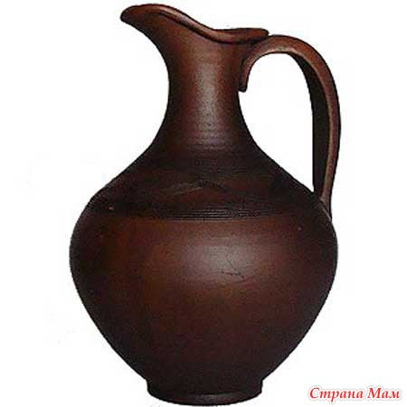
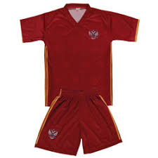
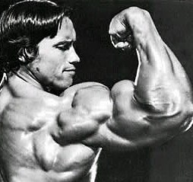
Форма???

Slide 3
Содержание???

Slide 4
Взаимосвязь?
Среда распространения?

Slide 5
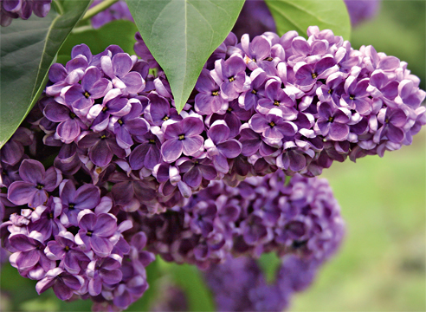
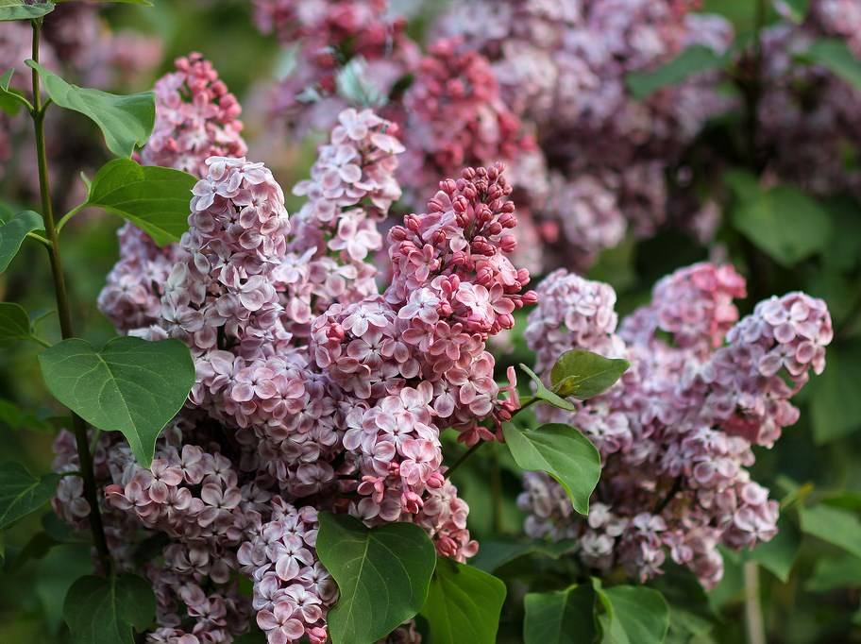
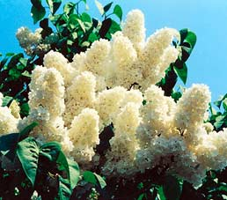
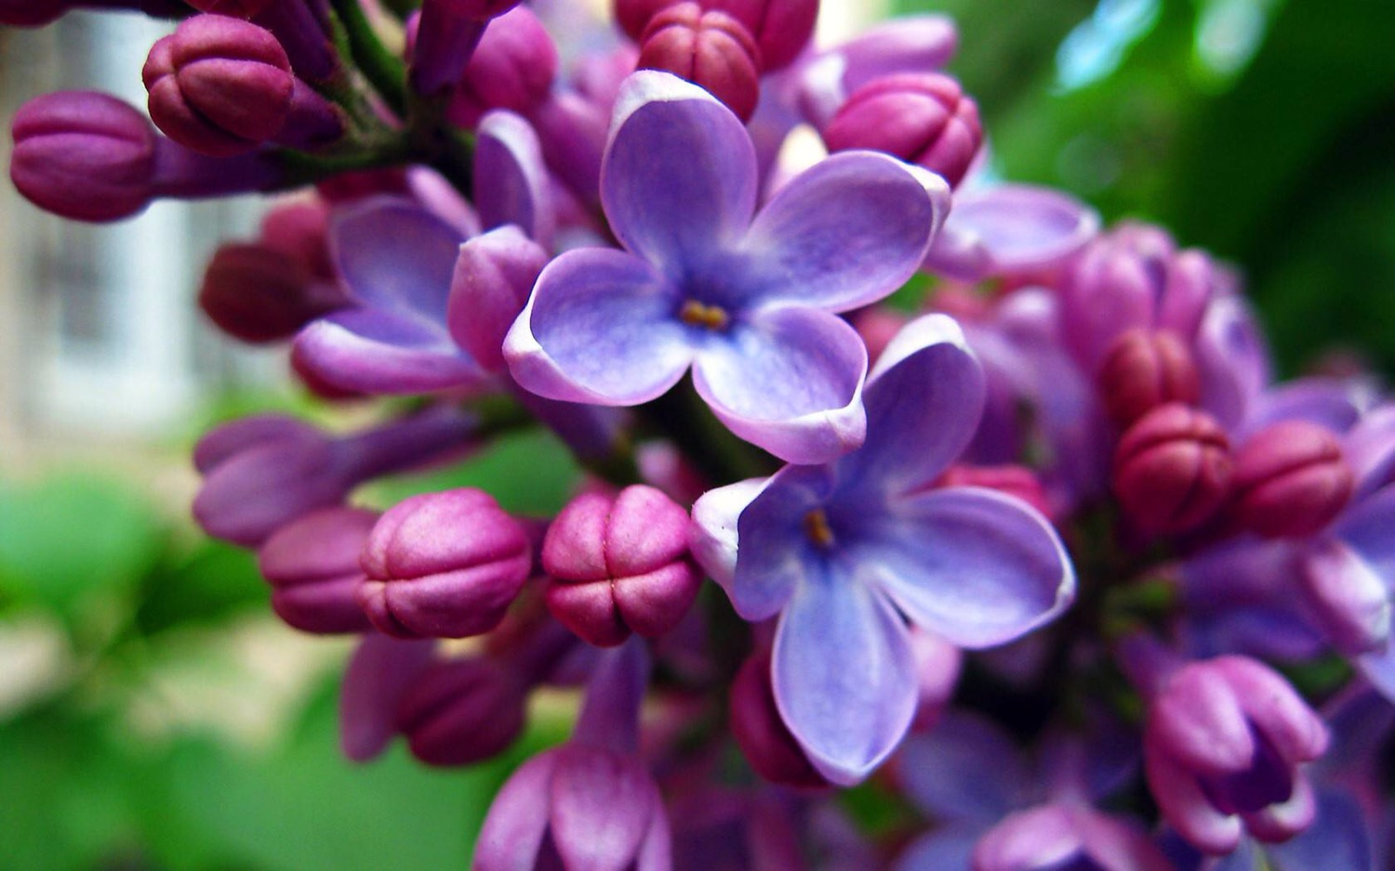
ЗАЧЕМ???

Slide 6
С. Рахманинов. Сирень.

Slide 7
Работа в группах
Чтение отрывка.
Анализ.
Предъявление результатов.
10 минут

Slide 8
Инструкция
1. Прочитайте отрывок.
2. Определите, к какой форме можно отнести это отрывок.
3. Выпишите особенности этой формы.
4. Определите, какую мысль хотел донести автор? Удалось? Почему он выбрал именно эту форму?
5. Сделайте вывод о взаимосвязи формы и содержания.

